Slide 1
Поговорим об LLM

Slide 2
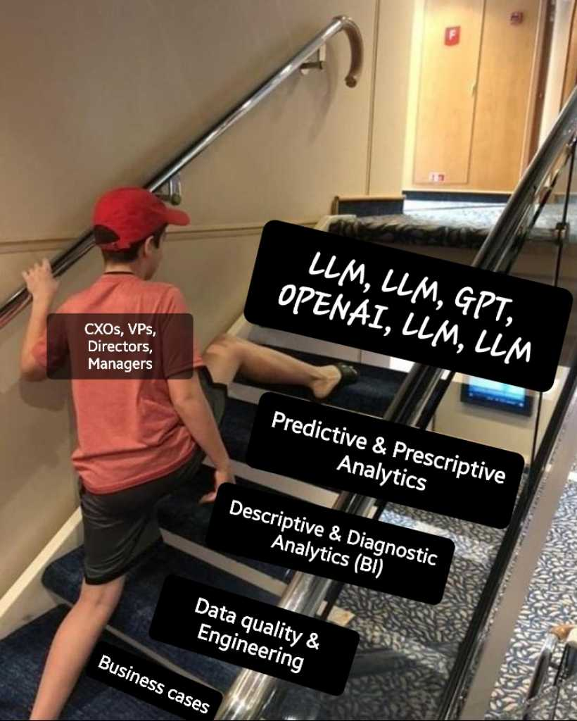

Slide 3
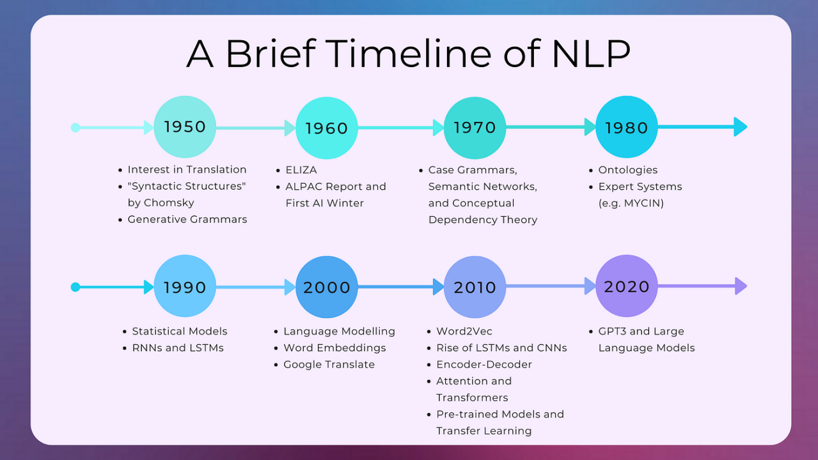
Эволюция NLP

Slide 4
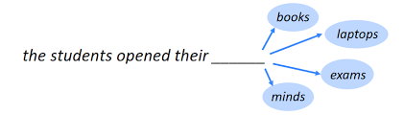
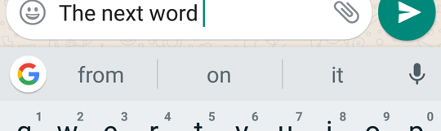
Language Modeling – Языковое моделирование

Slide 5
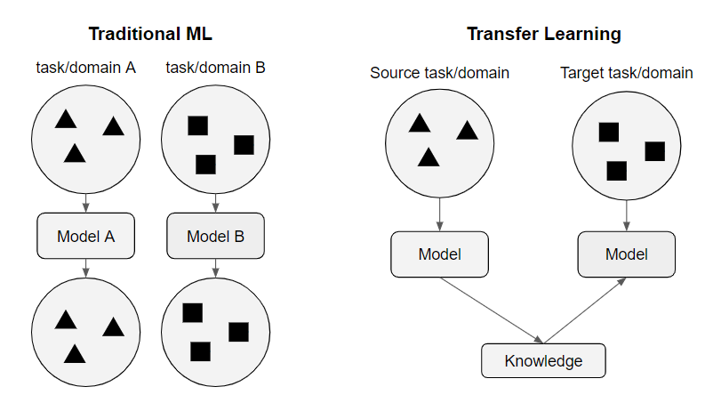
Классический ML vs Трансформеры

Slide 6
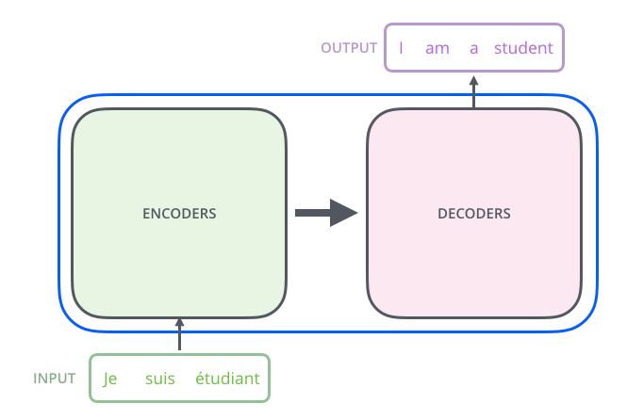
Трансформеры – Encoder-Decoder
Трансформеры – seq2seq модель с архитектурой Encoder-Decoder

Slide 7
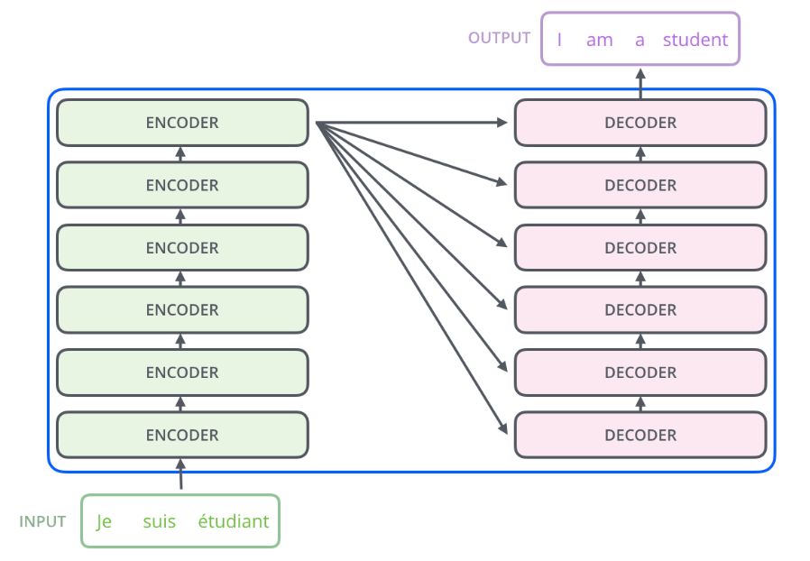
Трансформеры – внутри Encoder-Decoder
Encoder состоит из нескольких слоев, каждый из которых является encoder’ом.
Decoder также состоит из нескольких слоев, и на каждый слой Decoder’а подается одно и то же состояние Encoder’а

Slide 8
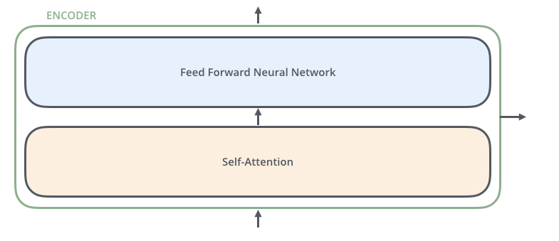
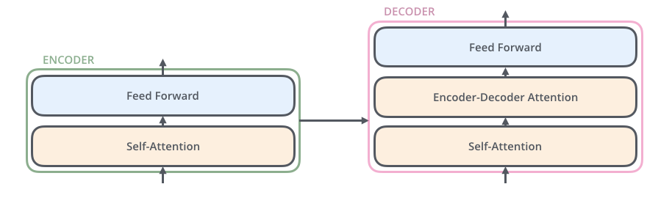
Трансформеры – внутри Encoder-Decoder
Все Encoder’ы состоят из двух частей – механизма Self-Attention и полносвязного слоя (FFNN)
Decoder’ы имеют еще одну часть – Encoder-Decoder Attention

Slide 9
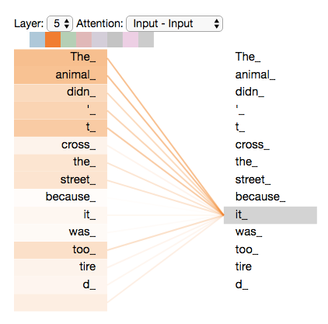
Трансформеры – Self-Attention
По мере обработки каждого слова, self-attention позволяет модели искать в других позициях входной последовательности «подсказки», которые могут улучшить кодирование этого слова.
Фактически Self-Attention – способ встроить «понимание» других релевантных слов в то, которое обрабатывается на текущий момент.

Slide 10
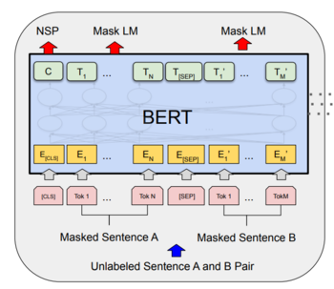
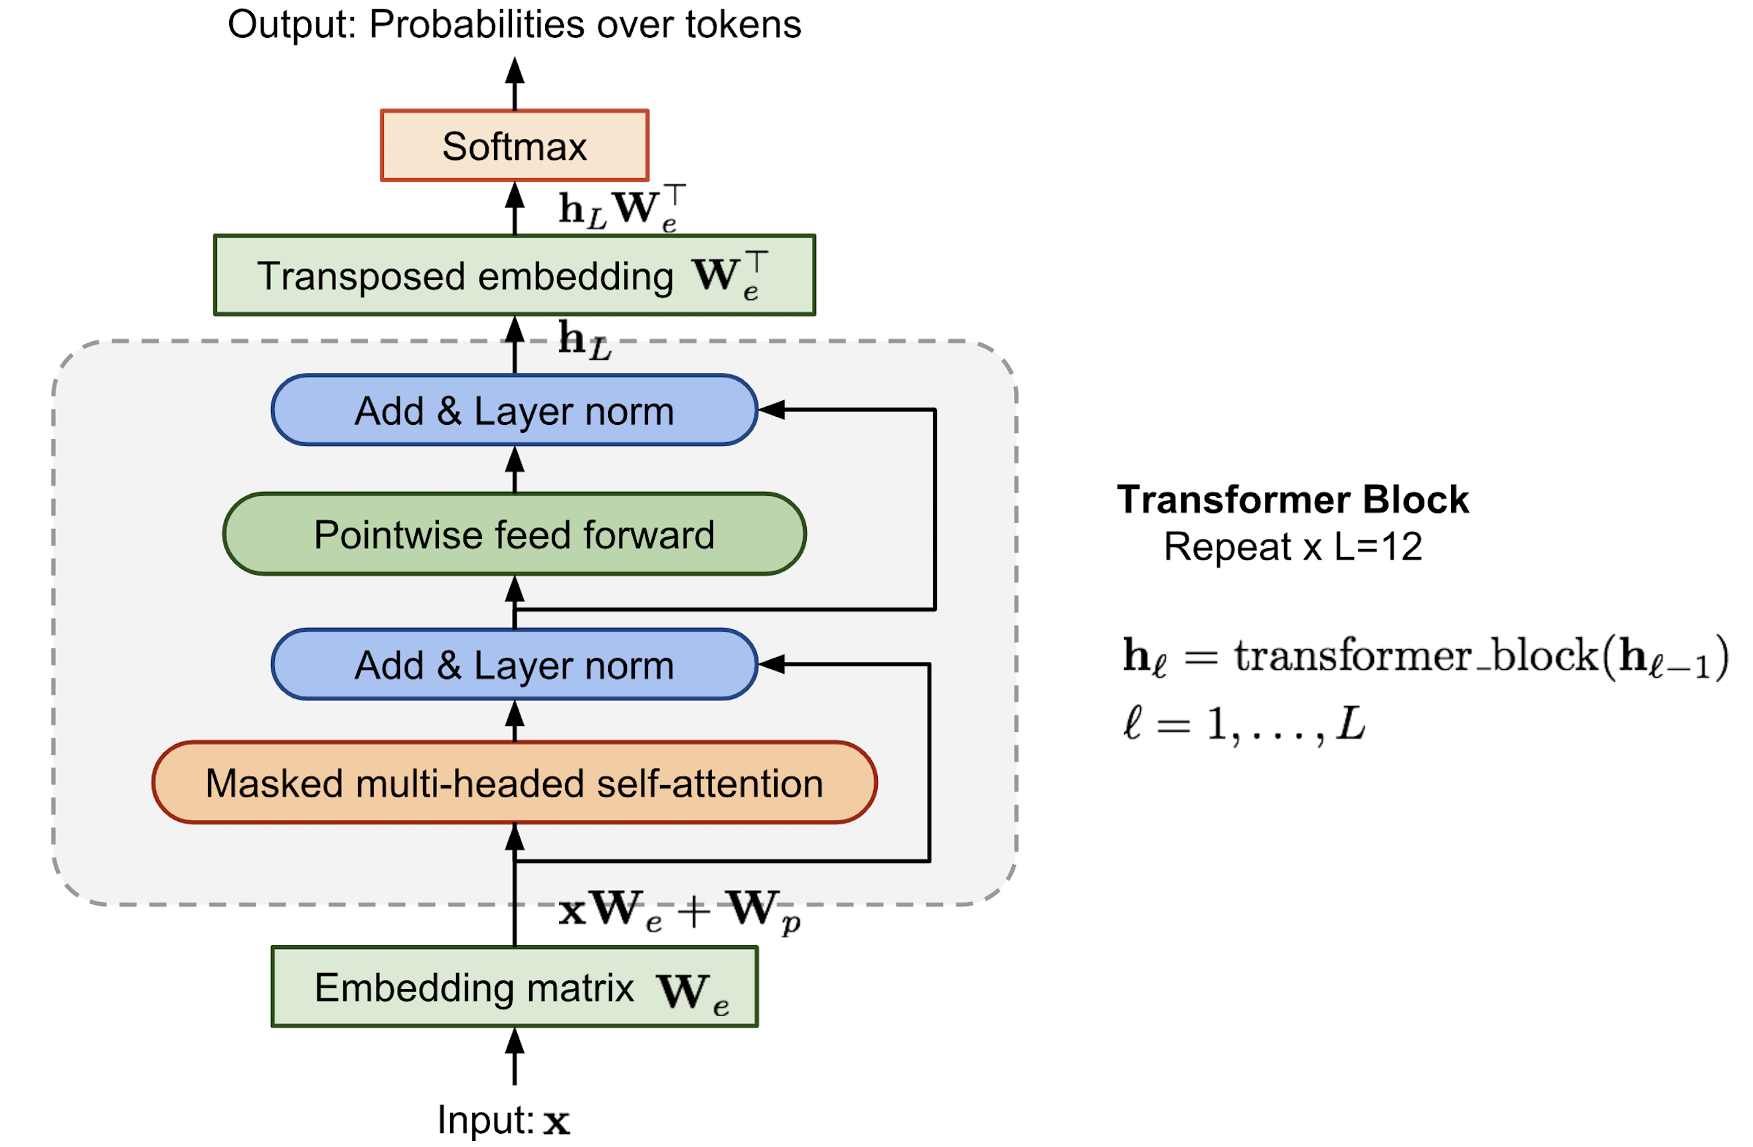
BERT VS GPT

Slide 11
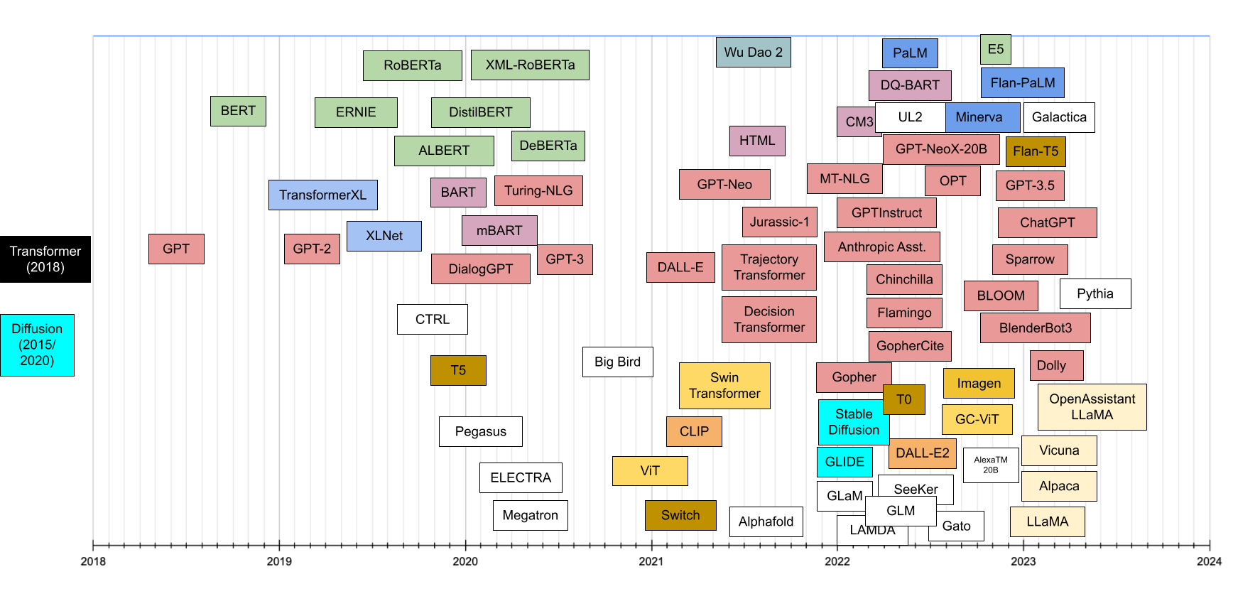
Эволюция трансформеров
Вопрос: Где тут LLM?

Slide 12
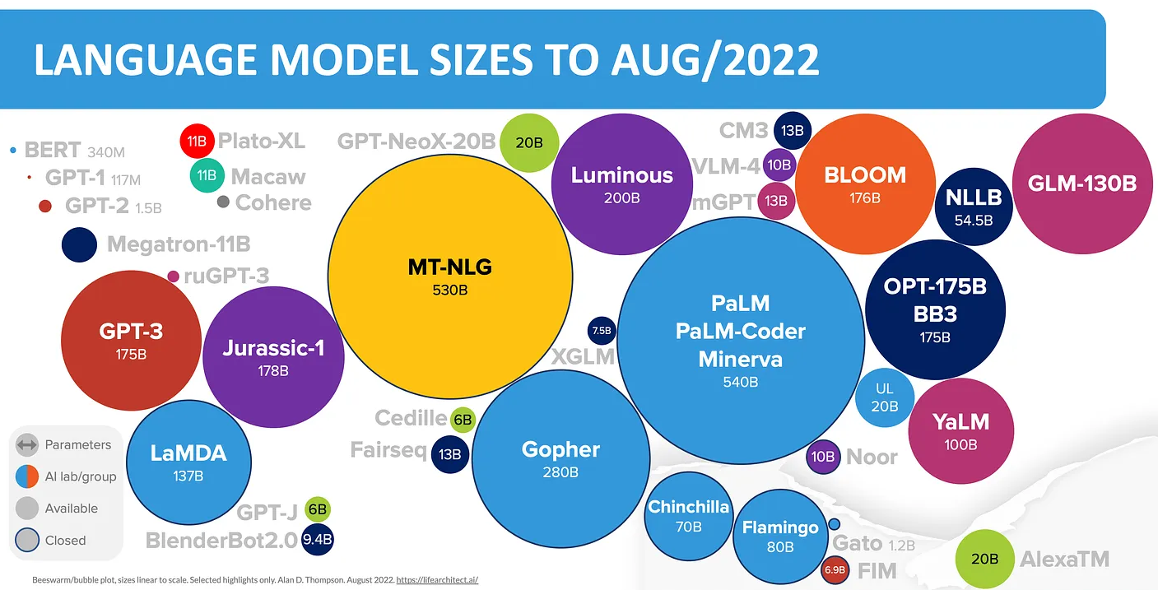
Размеры LLM

Slide 13
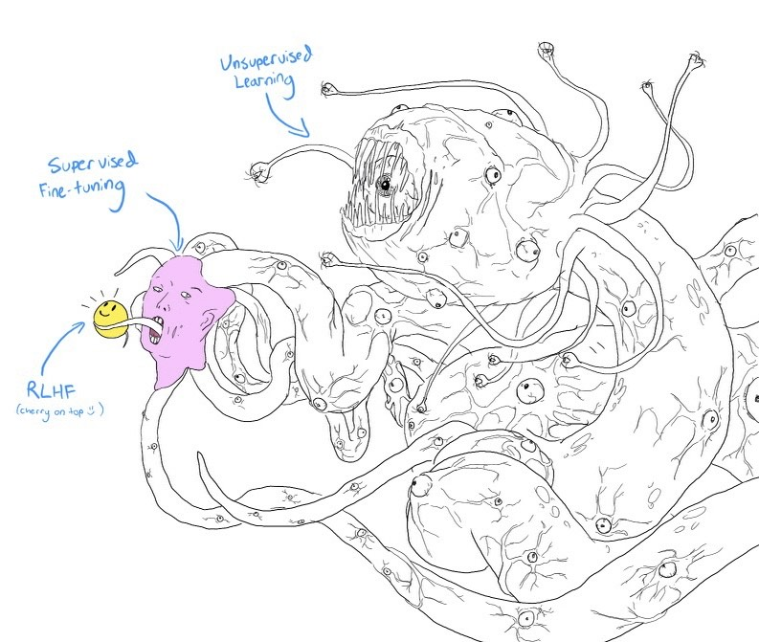
Как устроены LLM на самом деле?

Slide 14
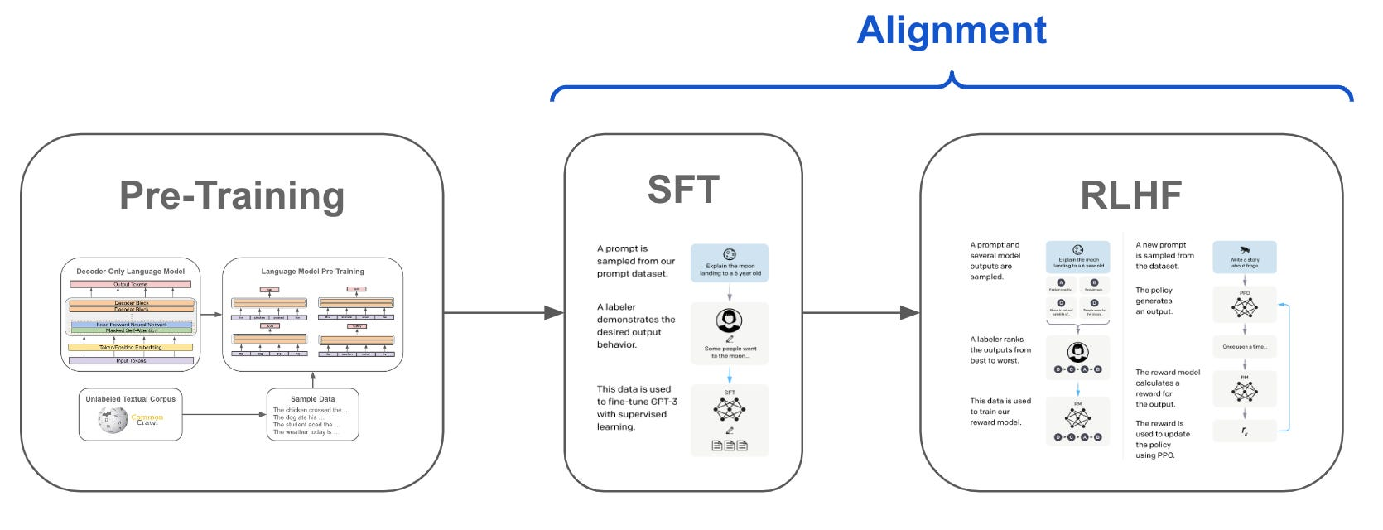
Как обучаются LLM?

Slide 15
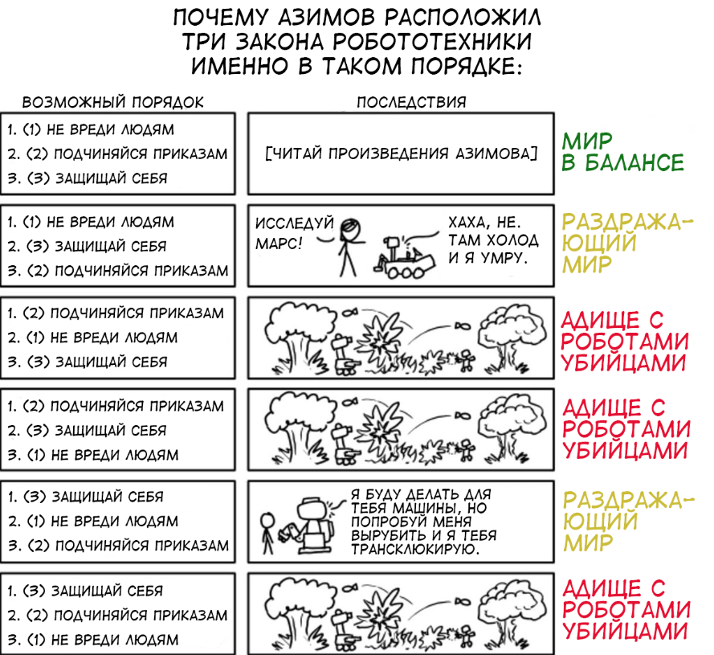
Alignment

Slide 16
Тренды в дообучении и использовании

Slide 17
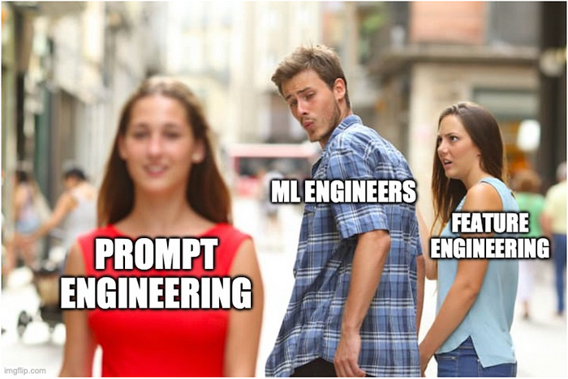
Prompt Engineering

Slide 18
Prompt Engineering - хаки
Instruction-Following. Предоставление инструкции перед задачей.
Chain-of-Thought. Разбиения мыслительного процесса на ряд промежуточных шагов.
Impersonation. Попросить LLM выдавать себя за эксперта в предметной области при ответе на вопрос, специфичный для предметной области.
Chaining. Разбить задачу на цепочку маленьких более понятных.

Slide 19
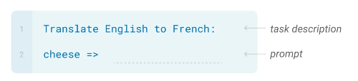
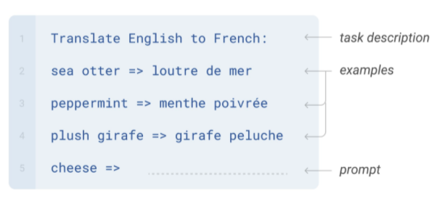
Zero-Shot vs Few-Shot

Slide 20
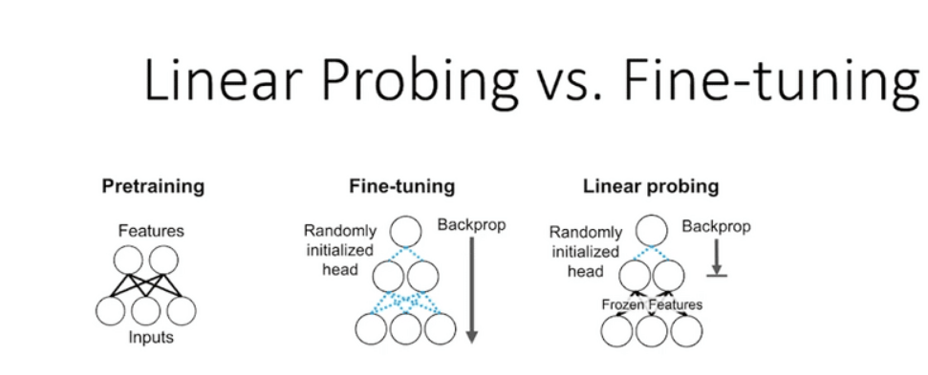
Linear Probing

Slide 21
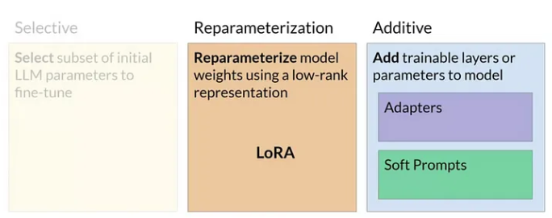
PEFT

Slide 22
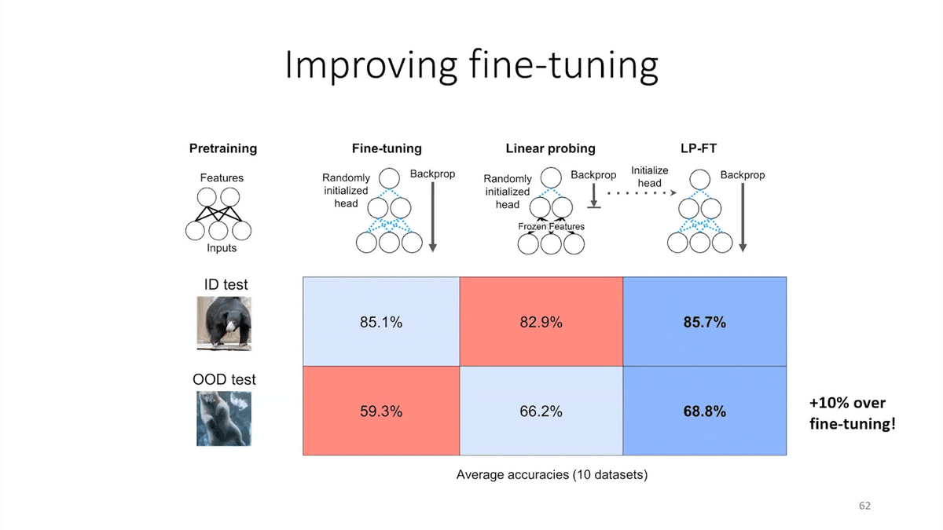
PEFT – LP-FT

Slide 23
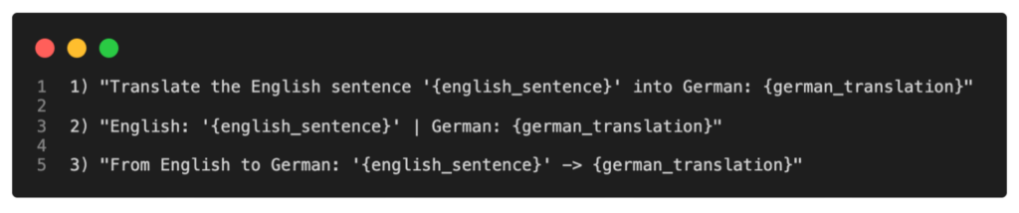
PEFT – Prompt Tuning

Slide 24
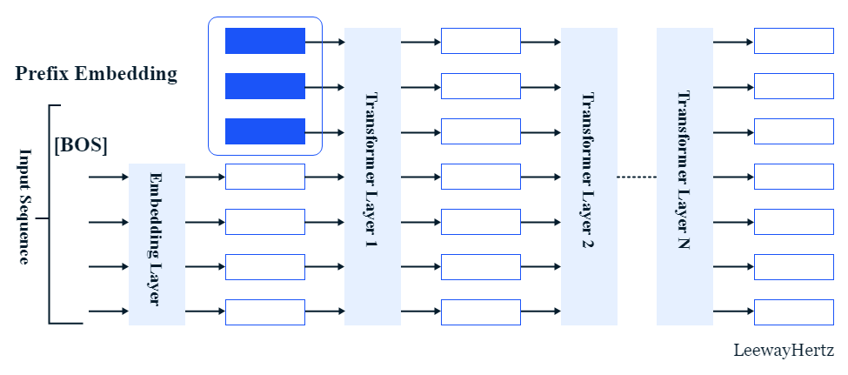
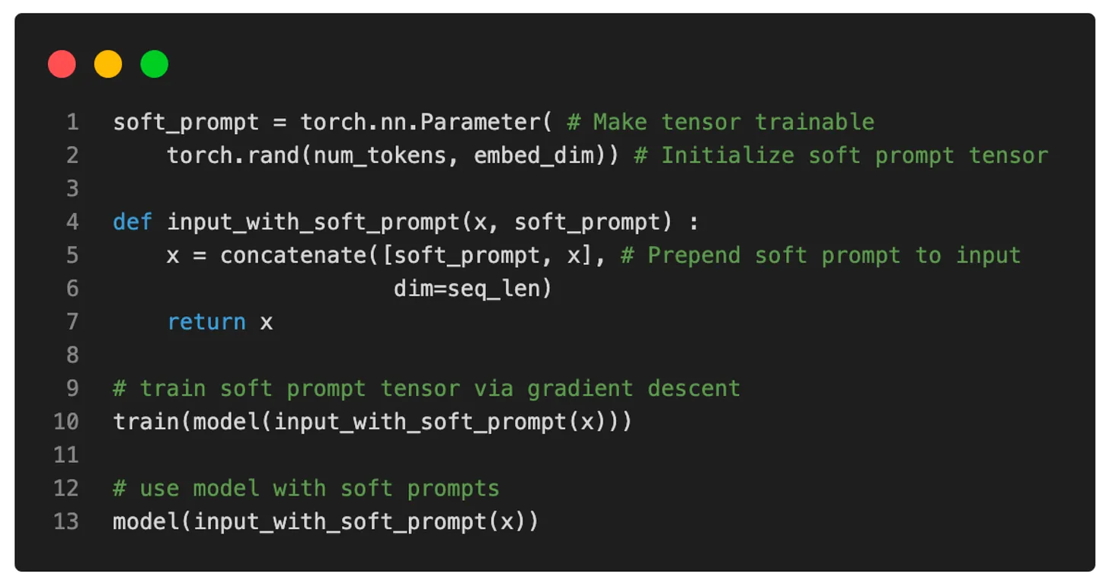
PEFT – Prompt Tuning

Slide 25
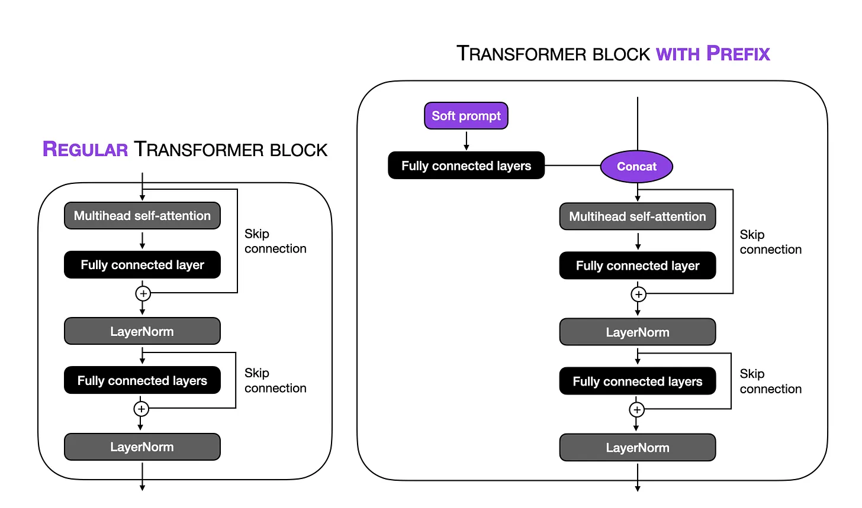
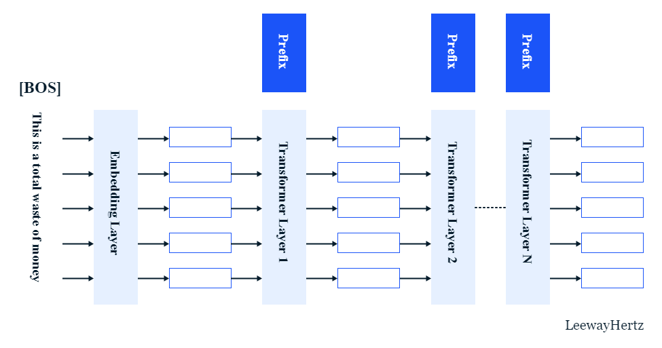
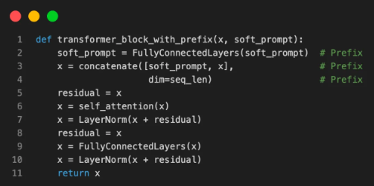
PEFT – Prefix Tuning

Slide 26
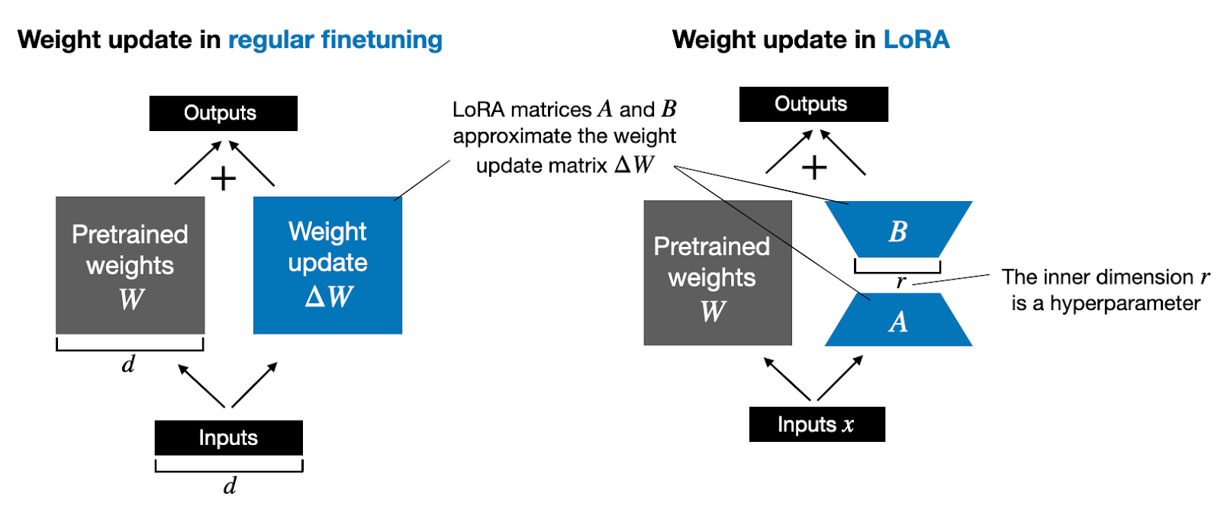
PEFT - LoRA

Slide 27
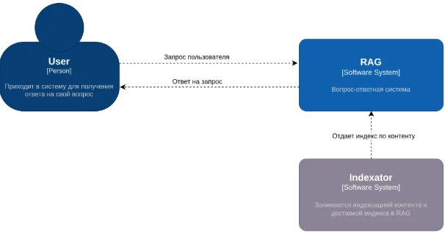
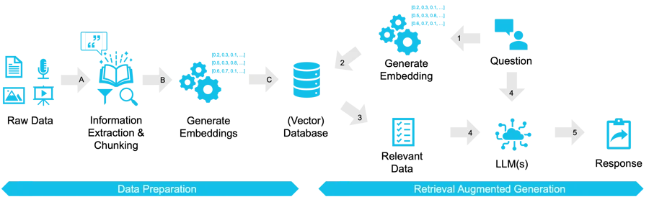
RAG

Slide 28
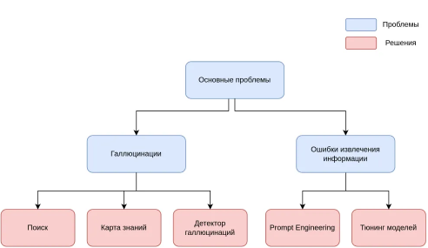
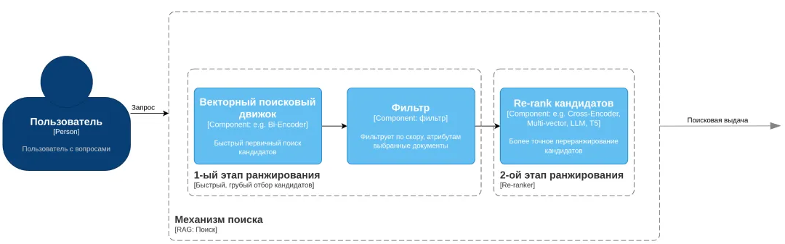
Улучшаем RAG

